Slide 1
APUE STUDY
APUE
세미나
일시 | 2022년 05월 25일
장소 | 형남공학관 424 세미나1실

Slide 2
CONTENTS
06
시스템 자료 파일과 시스템 정보
6-1 패스워드 파일
6-2 getpwuid 함수
6-3 getpwnam 함수
6-4 Getpwent, setpwent, endpwent 함수
6-5 그룹 파일
6-6 기타 자료 파일
6-8 로그인 계정 관리
6-9 시간 및 날짜 함수들

Slide 3
06
시스템 자료 파일과 시스템 정보

Slide 4
6-1 패스워드 파일
로그인 이름
-사용자가 UNIX 시스템에 로그인할 때에는 로그인 이름과 패스워드를 입력하는데, 시스템은 패스워드 파일에 그 로그인 이름이 있는지 살핌./
-패스워드 파일의 한 줄은 콜론(:)으로 구분된 일곱 개의 필드들로 구성되는데, 일곱 필드들은 차례로 로그인 이름, 암호화된 패스워드, 사용자ID, 그룹ID, 주석 필드, 홈 디렉터리, 셸 프로그램 순으로 이루어져있음.
Sar:x:205:105:Stephen Rago:/home/sar:/bin/ksh

Slide 5
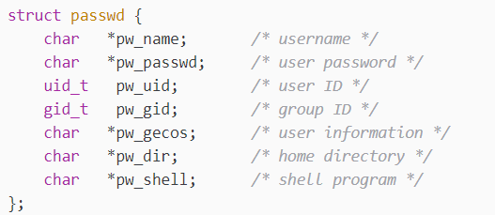
6-1 패스워드 파일
Sar:x:205:105:Stephen Rago:/home/sar:/bin/ksh

Slide 6
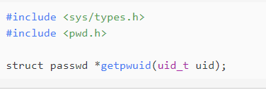
6-2 getpwuid 함수
getpwuid 함수
-LINUX / UNIX의 계정인 uid로 그 계정에 대한 상세 정보를 얻는 함수’
-return 값 : 성공 시 포인터, 오류 시 NULL
-uid_t uid : LINUX 계정의 uid, UID는 사용자를 관리하는 unique한 번호이며 계정 생성시에 할당되는 번호

Slide 7
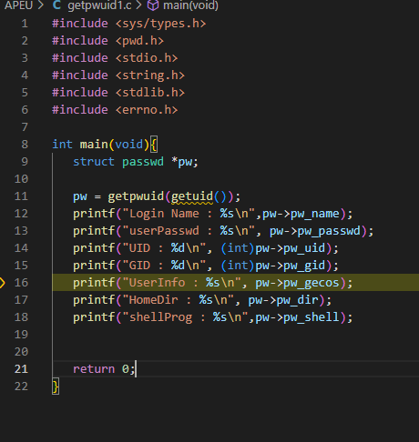
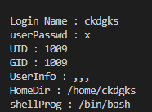
6-2 getpwuid 함수
getpwuid 함수
유저의 아이디를 가져오는 함수

Slide 8
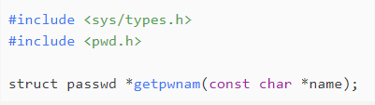
6-3 getpwnam 함수
getpwnam 함수
LINUX / UNIX의 계정인 name(문자열)으로 그 계정에 대한 상세 정보를 얻는 함수
return 값 : 성공 시 포인터, 오류 시 NULL
- Name : 상세정보를 얻으려는 LINUX / UNIX 계정명

Slide 9
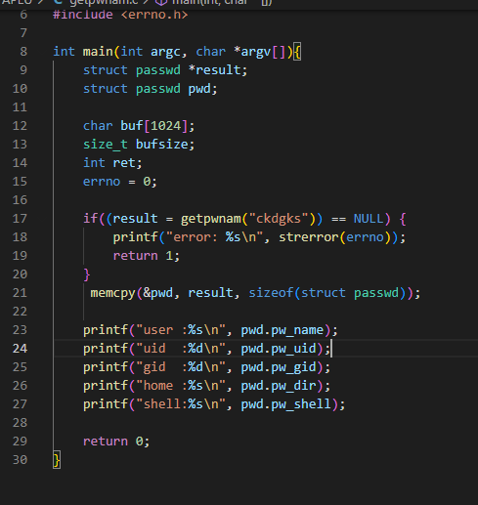
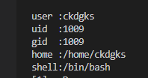
6-3 getpwnam 함수
getpwnam 함수
두 함수들은 특정한 로그인 이름이나 사용자 ID 중 하나를 알고 있는 상황에서 그에 해당하는 사용자 ID나 로그인 이름을 알아내고자 할 때 유용하다. 그러한 사전 지식 없이 패스워드 파일에 담긴 정보들을 차례로 훑고 싶을 때는 다음 세 함수를 이용

Slide 10
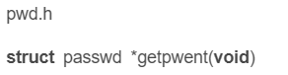
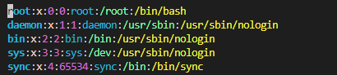
6-4 Getpwent, setpwent, endpwent 함수
getpwent 함수
- 반환 값: 성공 시 포인터, 오류나 파일 끝이면 NULL
- /etc/passwd 파일 내용을 호출할 때 마다 행 하나씩 사용자 정보를 출력
1
2
3

Slide 11
6-4 Getpwent, setpwent, endpwent 함수
setpwent 함수
- 반환 값: 성공 시 포인터, 오류나 파일 끝이면 NULL
- /etc/passwd 파일 내용을 호출할 때 마다 행 하나씩 사용자 정보를 출력

Slide 12
6-4 Getpwent, setpwent, endpwent 함수
endpwent 함수
- endpwent 함수 : 암호 파일들을 닫음

Slide 13
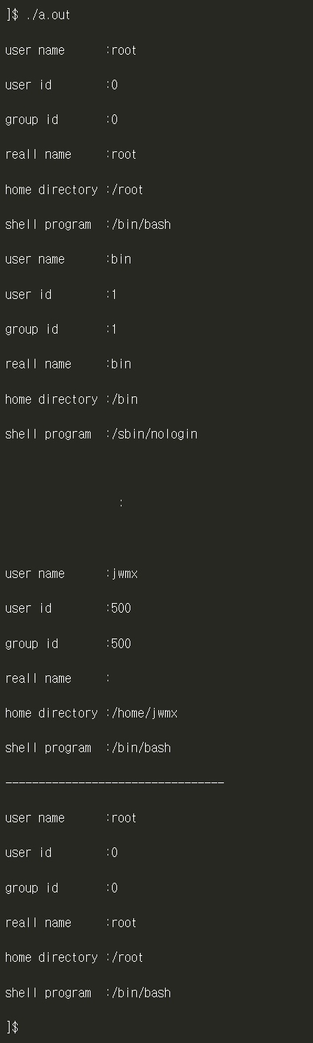
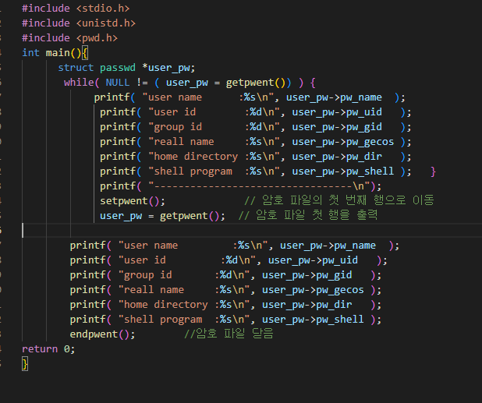
6-4 Getpwent, setpwent, endpwent 함수

Slide 14
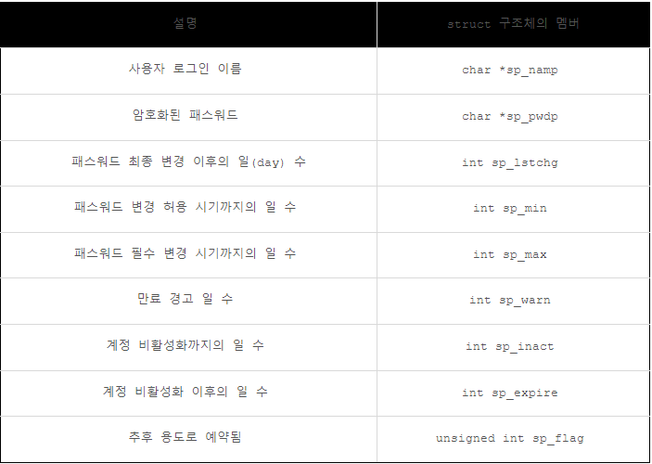
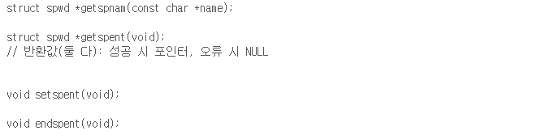
6-5 그림자 패스워드
그림자 패스워드
-암호화된 패스워드(단방향 암호화 알고리즘)의 획득을 좀 더 어렵게 만들기 위해, 요즘 시스템들은 암호화된 패스워드를 개별적인 파일에 저장한 패스워드
/etc/shadow 파일의 필드들
설명
구조체 멤버

Slide 15
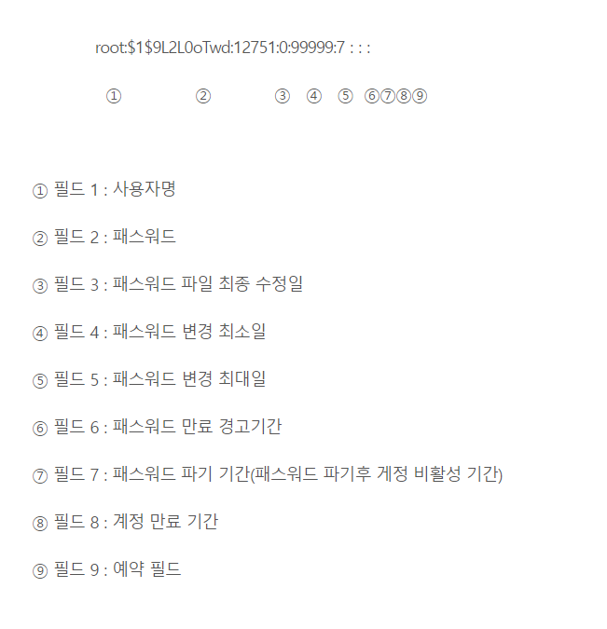
6-5 그림자 패스워드
그림자 패스워드

Slide 16
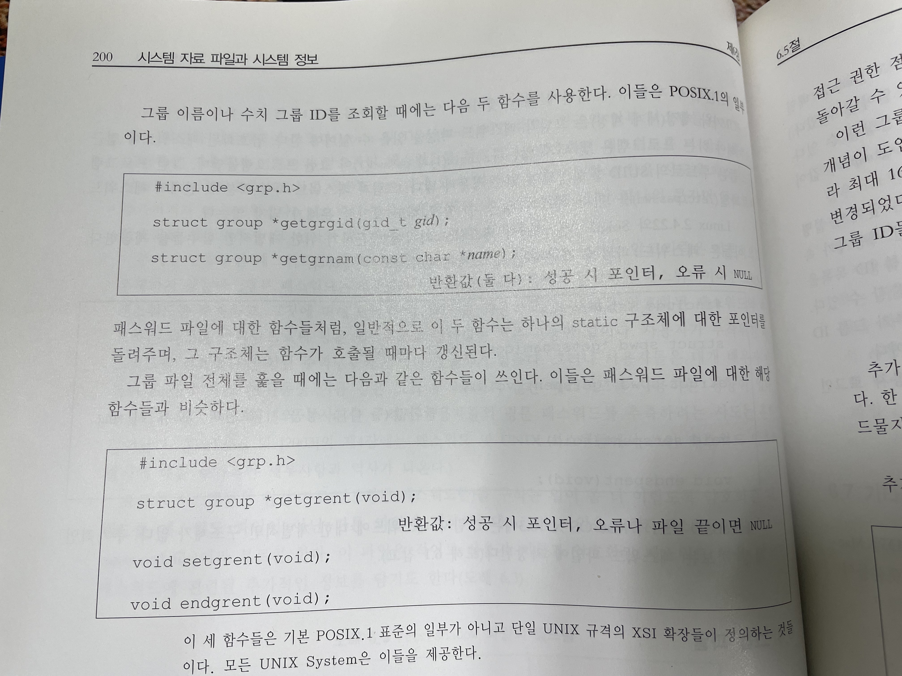
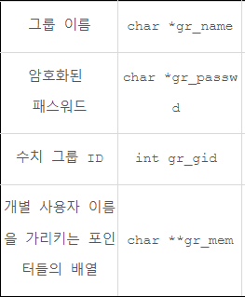
6-6 그룹 파일
그룹 파일
-암호화된 패스워드(단방향 암호화 알고리즘)의 획득을 좀 더 어렵게 만들기 위해, 요즘 시스템들은 암호화된 패스워드를 개별적인 파일에 저장한 패스워드
설명
설명
구조체 멤버
구조체 멤버

Slide 17
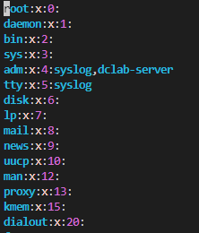
6-6 그룹 파일
2. gshadow사용여부
4. 구성원
설명
구조체 멤버
1.그룹아이디
3. 그룹번호

Slide 18
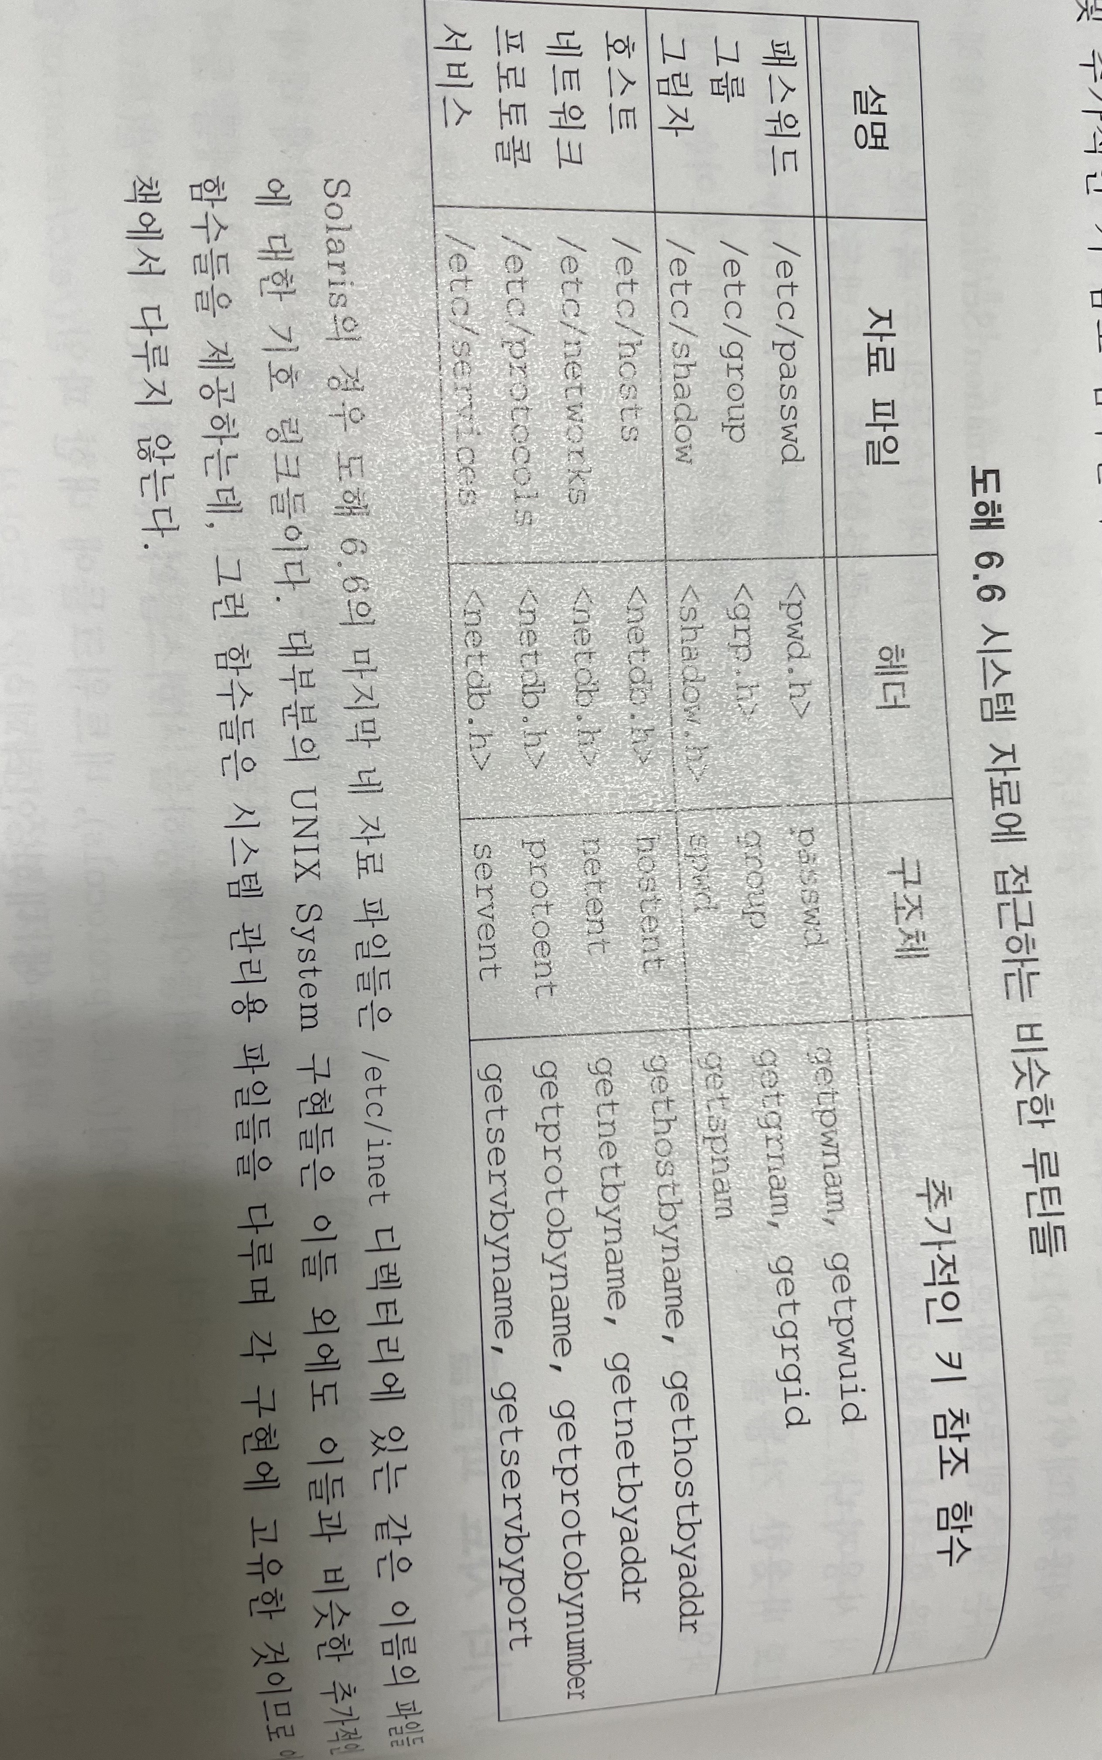
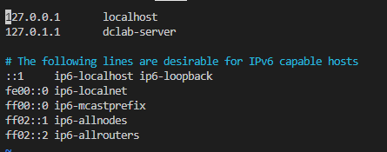
6-7 기타 자료 파일
기타 자료 파일
패스워드 파일과 그룹 파일 말고 수많은 자른 기타 자료 파일들이 있음.
모든 자료 파일마다 적어도 다음 세 종류의 함수들이 제공
1. 다음 레코드를 읽는 get 함수
2. 파일을 되감는 set 함수
3. 자료 파일을 닫는 end 함수
설명
구조체 멤버

Slide 19
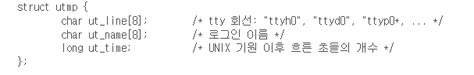
6-8 로그인 계정 관리
로그인 계정 관리
대부분의 유닉스 시스템은 로그인 계정 관리와 관련해서 두 가지 자료 파일을 제공한다. 하나는 현재 로그인이 되어있는 모든 사용자를 기록하는 utmp 파일이고, 또 하나는 모든 로그인 및 로그아웃 역사를 기록하는 wtmp 파일이다.
버전 7부터는 두 파일 모두에 한 종류의 레코드들을 기록했는데 다음과 같은 이진 레코드이다.
설명
구조체 멤버
사용자가 로그인하면 login 프로그램은 이 구조체 하나를 채워서 utmp 파일에 기록하고, 같은 구조체를 wtmp 파일에 추가
사용자가 로그아웃하면 init 프로세스가 utmp 파일의 해당 항목을 삭제하고, 새 항목을 wtmp 파일에 추가

Slide 20
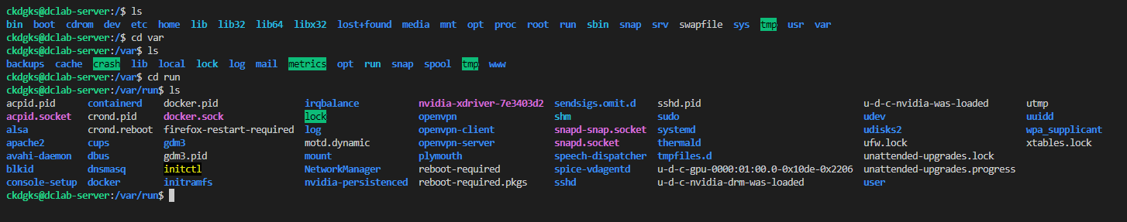
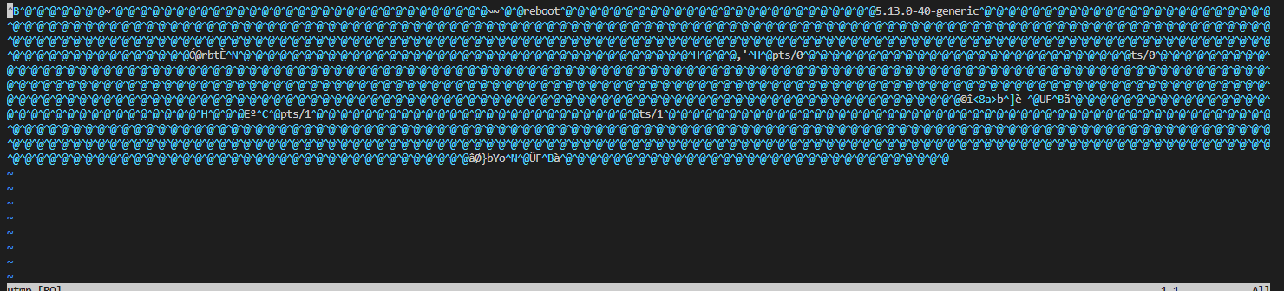
6-8 로그인 계정 관리
설명
구조체 멤버
Vim utmp 했을때

Slide 21
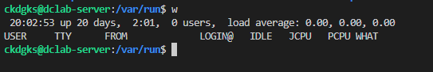
6-8 로그인 계정 관리
UTMP 확인하는 방법 :w
설명
구조체 멤버
현재 시스템에 로그인한 사용자의 상태 출력

Slide 22
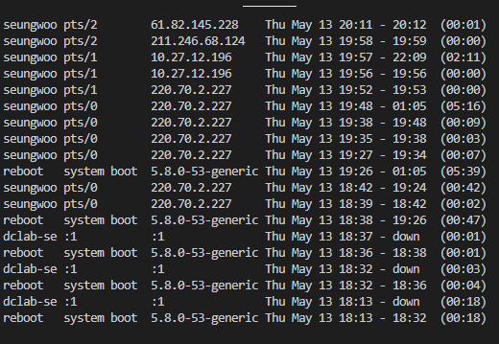
6-8 로그인 계정 관리
WTMP 확인하는 방법 :last
설명
구조체 멤버
사용자의 로그인, 로그아웃, 시스템 재부팅 정보 출력

Slide 23
THANK
YOU
일시 | 2022년 05월 25일
장소 | 형남공학관 424 세미나1실

